Slide 1
VIA – Vilanova Intelligent Airport
PTIN 2019-2020
TERMINAL A
SPRINT 2
Equip A1

Slide 2
A1 - Desplegament de Hardware, de la seguretat i validació del projecte
ALONSO GUTIÉRREZ, JAUME
HERNÁNDEZ PLAZA, EVA
SANDOVAL CASTILLO, ARACELI ROSANGELA
PLANAS LABRADOR, GERARD
PERNÍAS PELÁEZ, JORDI

Slide 3
Introducció
Necessitem:
Una documentació per a tot el projecte
Un cotxe autònom que circuli per dins de l’aeroport
Seguretat en tots els sistemes del projecte

Slide 4
Validació de la documentació
Com responsables de validació de la documentació s’ha enviat un document amb un format homogeni a la resta dels equips de la terminal per recollir les seves documentacions i, així, validar-les amb aquests punts:
Resum de les propostes d’aquest sprint.
Resum de l’anterior sprint.
Què heu canviat/millorat/eliminat respecte al sprint anterior

Slide 5

Validació de la documentació
Què heu afegit en aquest sprint.
Captures i mostres que es creguin necessàries
Gràfica del Burndown
Documentació del codi

Slide 6
Plans de Seguretat
Com responsables de l’apartat de seguretat s’envia un document als altres grups per saber quins han estat els seus afegits i/o modificacions a les implementacions del projecte.
A partir de les seves respostes es decidirà quin serà el millor pla d’acció per actualitzar les premisses de seguretat. També, s’ha enviat un requeriment de validació dels punts consensuats prèviament (en aquest sprint només a l’equip A4 APP/Base de dades)
Notes:
També, ens fixarem en l’enviament de validació dels punts

Slide 7
Seguretat de la base de dades
En aquesta part del sprint s’ha dividit en dos la capa de seguretat referent a la base de dades ja que queden afectats tant la pròpia base de dades com infraestructures / arquitectura

Slide 8
Seguretat de la base de dades
Punts consensuats : [Validació] - Usuaris [pendent d’implementar] ⌚ - Política de generació de contrasenyes [pendent d’implementar] ⌚ - Política general de la base de dades [pendent d’implementar] ⌚
Notes:
En aquesta diapositiva podem veure els punts ja consensuats i la seva validació és pendent d’implementar

Slide 9
Seguretat de la base de dades (infraestructures / arquitectura)
Pendent de consensuar:
Política de les còpies de seguretat BackUps
Infraestructura requerida
Privacitat(Informació confidencial de dades personals)
Pla de contingència de BackUp
Revisió a la realització del Pla de Contingència de Backup
Notes:
Tots aquests punts ja van ser exposats són el sprint anterior, però pendents de consensuar amb l’equip d’infraestructures/arquitectura

Slide 10
Seguretat de l’app:
Seguretat en una aplicació Android
Aquesta part de la seguretat de l’app s’ha tractat de buscar noves mesures o millorar-les amb les respostes que ens ha donat l’equip d’app.
Els punts consensuats son els següents:
Emmagatzematge intern de dades confidencials [pendents d’implementar]
L'ús de HTTPS [pendents d’implementar]
Dades personals [pendents d’implementar]

Slide 11
L’ús de HTTPS
Sempre que el servidor està configurat amb un certificat expedit per una autoritat de certificació de confiança, es pot estar segur que el trànsit de la seva xarxa és segura contra l'espionatge.
Let’s Encrypt

Slide 12
Let’s Encrypt
Per habilitar HTTPS s’ha d'obtenir un certificat d'una autoritat de certificació (CA).
Fer servir el client Certbot ACME ja que pot automatitzar l'emissió i instal·lació de certificats sense temps d'inactivitat.
És fàcil d'usar i funciona en molts sistemes operatius.

Slide 13
Seguretat de l’app:
Seguretat en una aplicació Android
Els punts pendents de consensuar son els següents:
Ús de GCM : Aquest mètode encara està per valorar i veure si es farà servir o no al final.
Javascript

Slide 14
Seguretat de la pàgina web
US D’HTTPS:
-Xifra les dades entre client i servidor.
-Dóna tranquil·litat a l’usuari al veure que la web es segura.
-Google dóna prioritat a les webs amb HTTPs quan mostra resultats.

Slide 15
Seguretat de la pàgina web
Login dels clients:
-Sistema per validar les contrasenyes.
-Contrasenya robusta.
Login dels administradors:
-Contrasenya definida per l’administrador

Slide 16
Seguretat de la pàgina web
Captcha:
Captcha necessari quan algú faci login.
Evitem atacs per força bruta
Utilitzem Google Captcha

Slide 17
Seguretat de la pàgina web
Json:
-S’utilitzarà per l’intercanvi de dades.
Jquery:
-S’utilitzarà per implementar un CDN per evitar atacs DDoS.

Slide 18
Seguretat de la pàgina web
Cookies:
-S’utilitzaran cookies per tenir un login persistent.
-Possibilitat d’afegir cookies en un futur segons les necessitats.

Slide 19
Seguretat de la infraestructura
Punts a tractar en aquest sprint:
Servidor DNS (BIND)
Servidor DHCP
Notes:
Els servidors han d’estar per separat per evitar que els problemes i/o vulnerabilitats d’un servidor afecti a un altre.

Slide 20
Servidor DNS
Control de versions:
Mantindrem el servidor el més actualitzat possible
Ocultarem la versió del nostre servidor de cara a l’exterior

Slide 21
Servidor DNS
Transferència de zones DNS:
Limitarem quins servidors DNS i adreces IP poden fer aquesta transferència de zones.

Slide 22
Servidor DNS
Recursivitat DNS:
Desactivarem la recursivitat DNS (activada per defecte)
En cas contrari estem més exposats a atacs d’envenenament o atacs DDoS.
Notes:
Recursivitat DNS -> Fa que el servidor que ha rebut la petició, tracta de trobar una resposta a aquesta, anirà preguntant a altres servidors per contestar a aquesta petició. Després es respon a la petició amb les respostes de tots els servidors. (Es pot tractar de col·lapsar)

Slide 23
Servidor DHCP
Tolerància a fallades:
Connectem dos servidors DHCP entre ells
Comparteixen l’informació
Si un cau, l’altre el substitueix
Notes:
Si només tenim un servidor la caiguda d’aquest podria significar una parada total del servei. Necessitem un servidor de backup

Slide 24
Servidor DHCP
BACKUP:
Backup periòdic de la configuració DHCP
Es guarda remotament
Notes:
Si el backup el guardem localment podem tenir un problema en el cas de que el servidor caigui i no tinguem accés a la carpeta on està aquest backup.

Slide 25
Servidor DHCP
Subnetting:
Segmentem la xarxa per tenir un millor control d’aquesta
Reservem certa part de les adreces IP per dispositius que necessiten (o necessitaran) adreces estàtiques
La dividirem segons:
Funció dels dispositius a connecta
Usuaris que poden accedir a la xarxa
Nivell de seguretat desitjat

Slide 26
Servidor DHCP
Temps de lloguer / lease time:
Aquest temps dependrà del subnetting que assignem de cara al següent sprint
Important per a no col·lapsar la xarxa

Slide 27
Servidor DHCP
DHCP Snooping
Determinar quins missatges provenen de servidors de confiança
Tractem d’evitar DHCP spoofing
Notes:
DHCP spoofing -> Un atacant es pot fer passar per un dels nostres servidors DHCP i així podria fer atacs del tipus man-in-the-middle o DoS.

Slide 28
Increment per el següent sprint:
Seguretat de la base de dades:
Precisió i detall de Disk Mirroring RAID 1 Creació i detall de tot el pla de recuperació del BackUp Definició dels objectius de recuperació Detallar l’informe de la revisió del repositori de Backup Detallar l’informe de la restauració de BackUps Detallar l’informe i precisar el gràfic de l’informe de resultats

Slide 29
Increment per el següent sprint:
Seguretat de l’app
Seguretat de la Web
Seguretat de la infraestructura

Slide 30
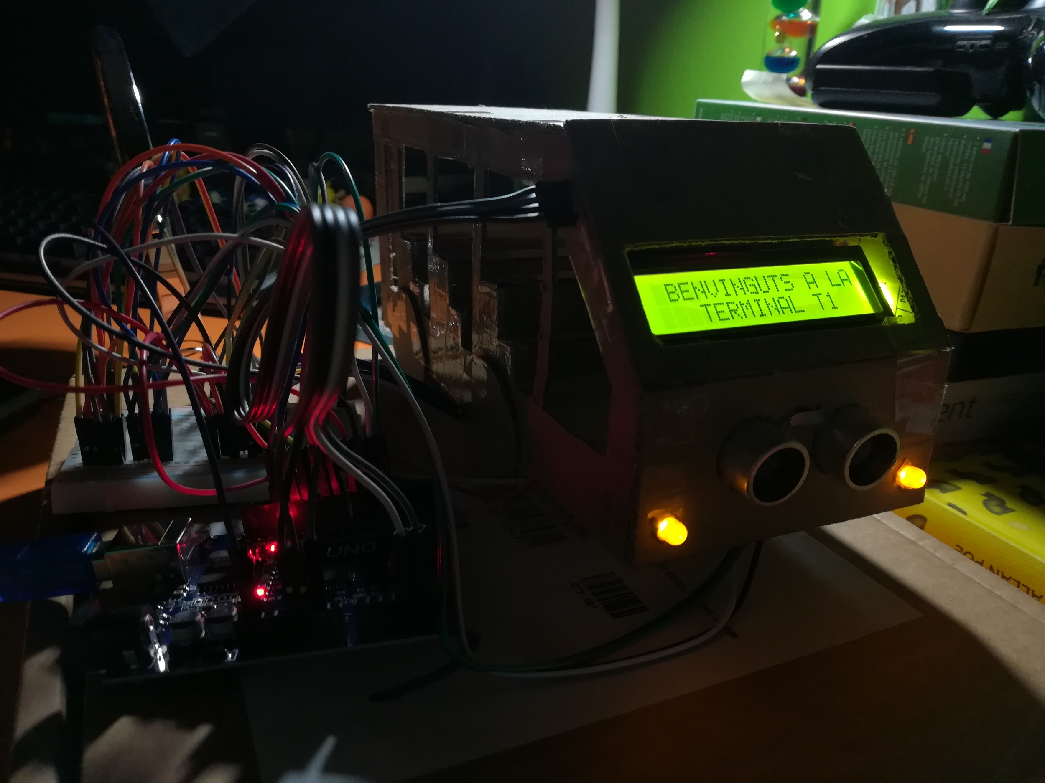
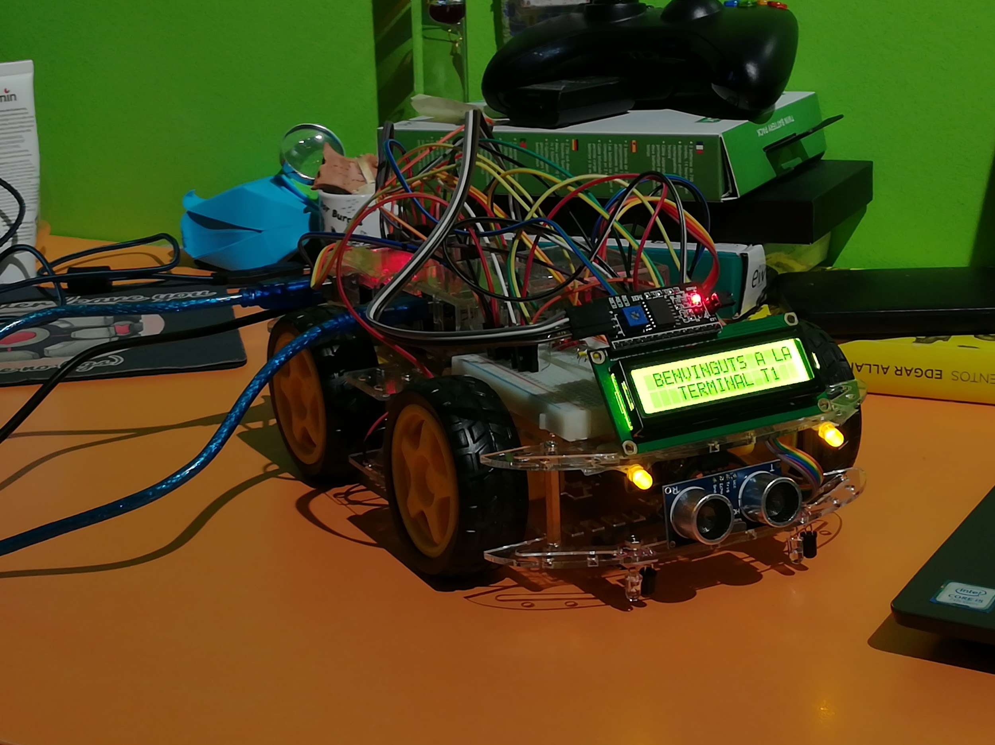
Prototip del cotxe autònom
Tercer disseny esquemàtic del cotxe amb tots els components incorporats, la placa arduino, i la placa raspberry pi muntats al chasis
Segon disseny esquemàtic del cotxe amb sensors d’ultraso, leds i pantalla lcd

Slide 31
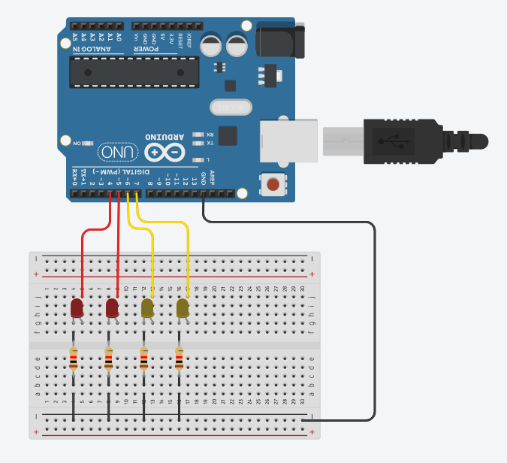
Prototip del cotxe autònom
En el nou prototip hem eliminat la funcionalitat d’encendre els leds amb el teclat i les hem incorporat als sensors.
Senyals que es conserven:
Obstrucció sensor davanter: LEDs vermells encesos.
Obstrucció sensor posterior: LEDs vermells encesos.
No obstrucció de cap dels sensors: LEDs grocs encesos.

Slide 32
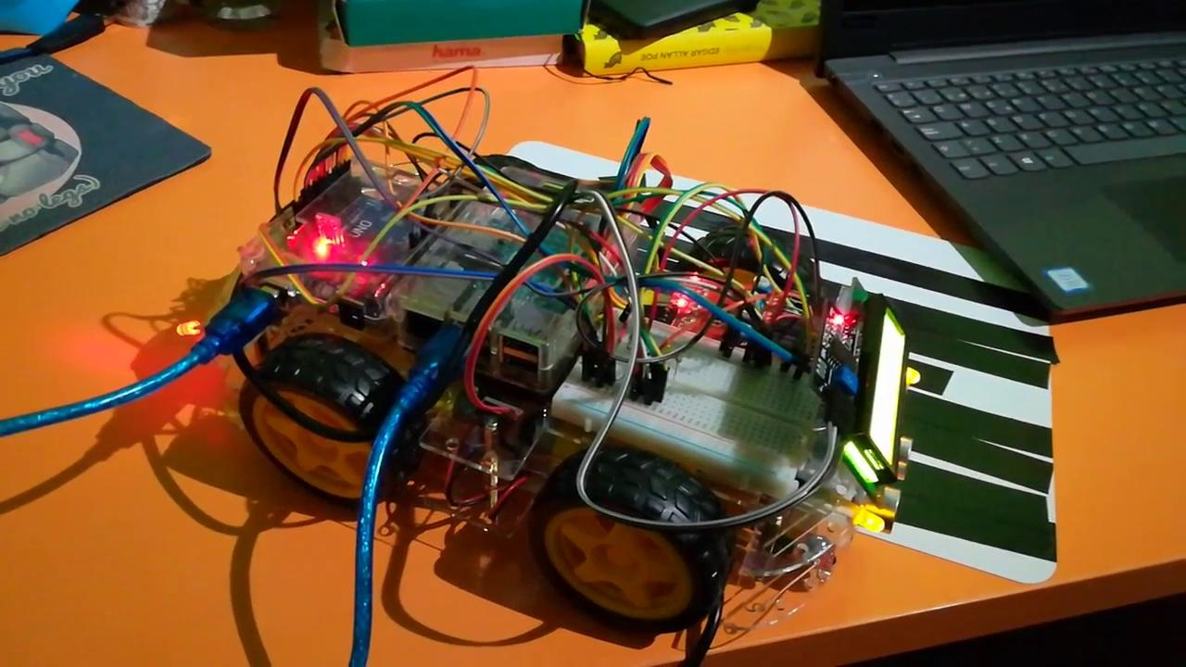
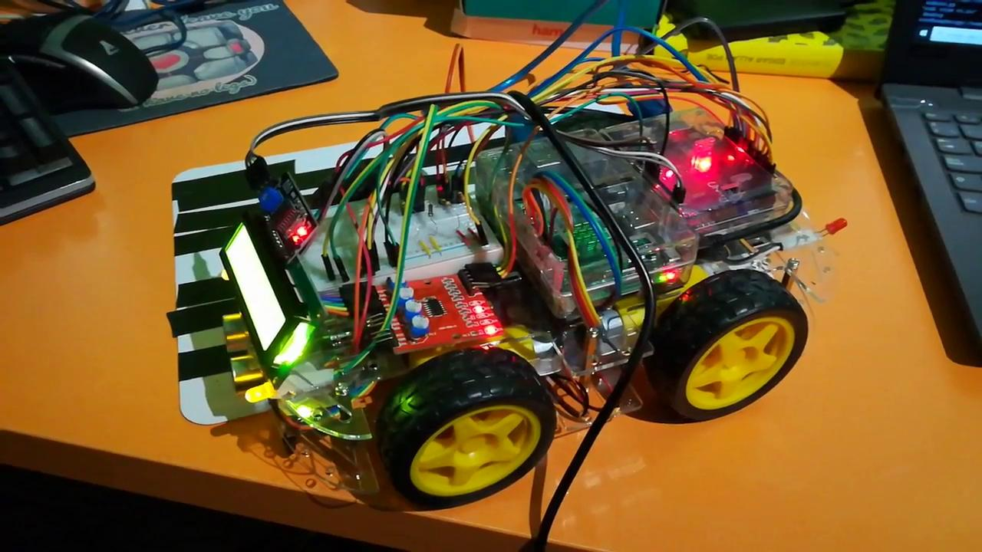
Prototip del cotxe autònom
Si la línia blanca la tenim a la dreta i la línia negra a l’esquerre el cotxe girarà a la dreta i els leds de la dreta s’encendran de manera intermitent.
Si la línia blanca la tenim a l’esquerre i la línia negra a la dreta el cotxe girarà a l’esquerre i els leds de l’esquerre s’encendran de manera intermitent.

Slide 33
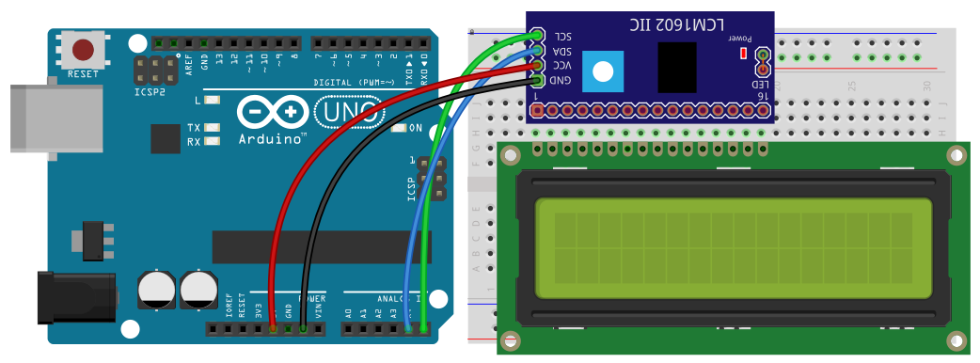
Prototip del cotxe autònom
En aquest prototip li hem canviat la frase de marxa enrere i s’han conservat les que teníem.
No obstacle ni per davant ni per darrere: “Benvinguts a la terminal T1”
Obstacle davanter: “Vehicle en servei” “Si us plau, no obstaculitzi la via”
Obstacle posterior: “Vehicle fora de servei” (eliminada)
Obstacle posterior:”Obstacle al darrere”(nova)

Slide 34
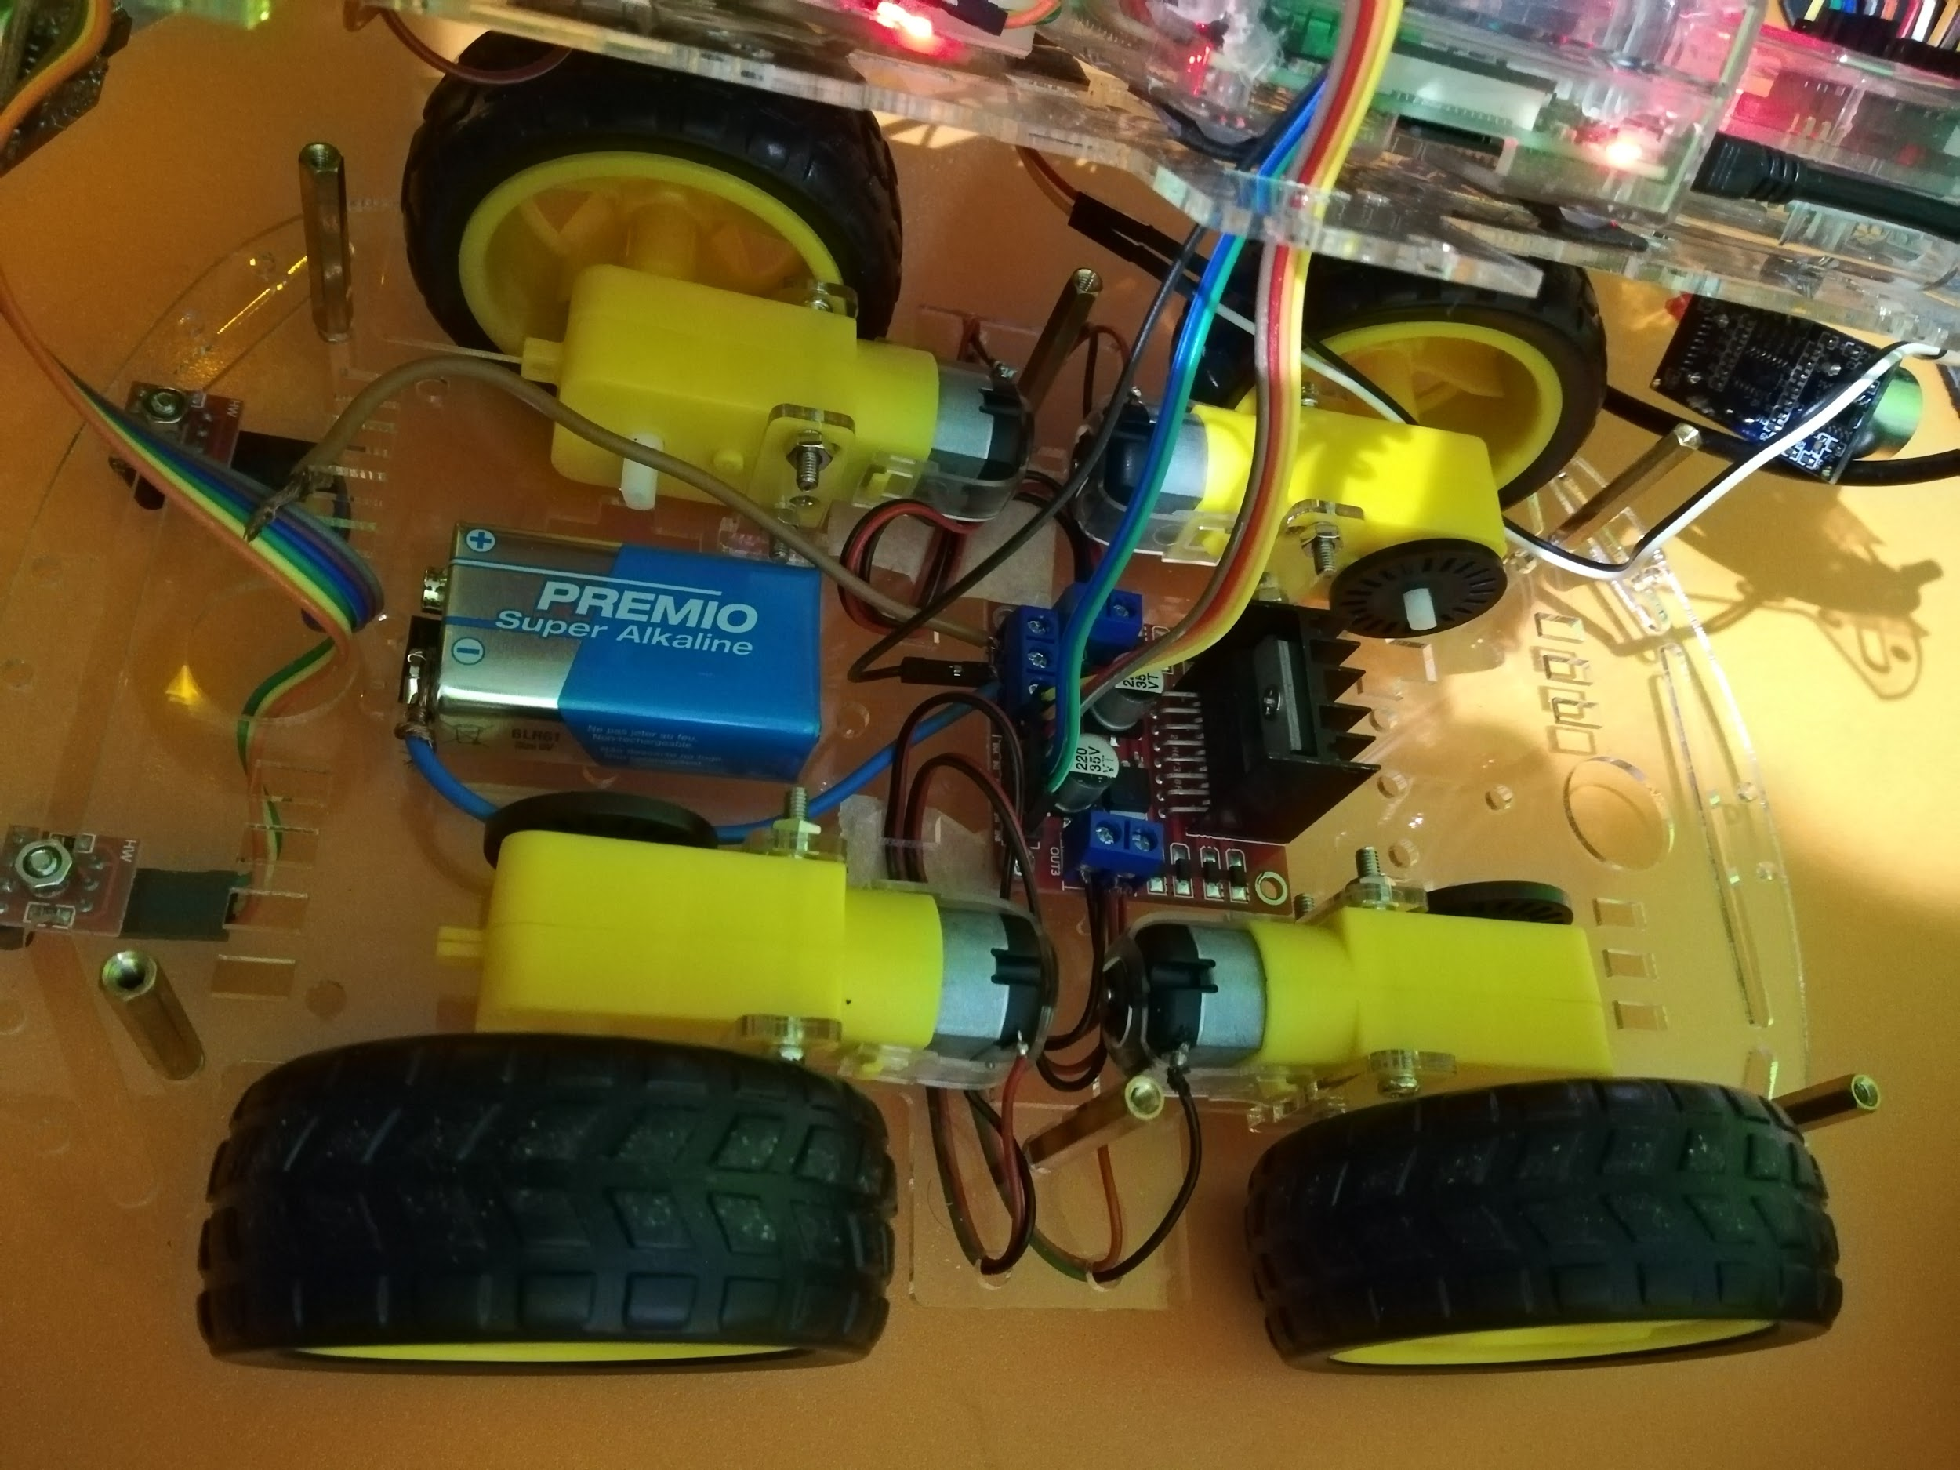
Prototip del cotxe autònom
Els quatre motors i l’alimentació van connectats a un sensor anomenat controlador de motor.
Aquest controlador regula la velocitat als motors i els hi proporciona electricitat, a més, es comunica amb la raspberry mitjançant els pins de sortida per on rep la informació de la raspberry pi.
En aquest nivell també podem trobar els sensors infrarojos a la part davantera del cotxe.

Slide 35
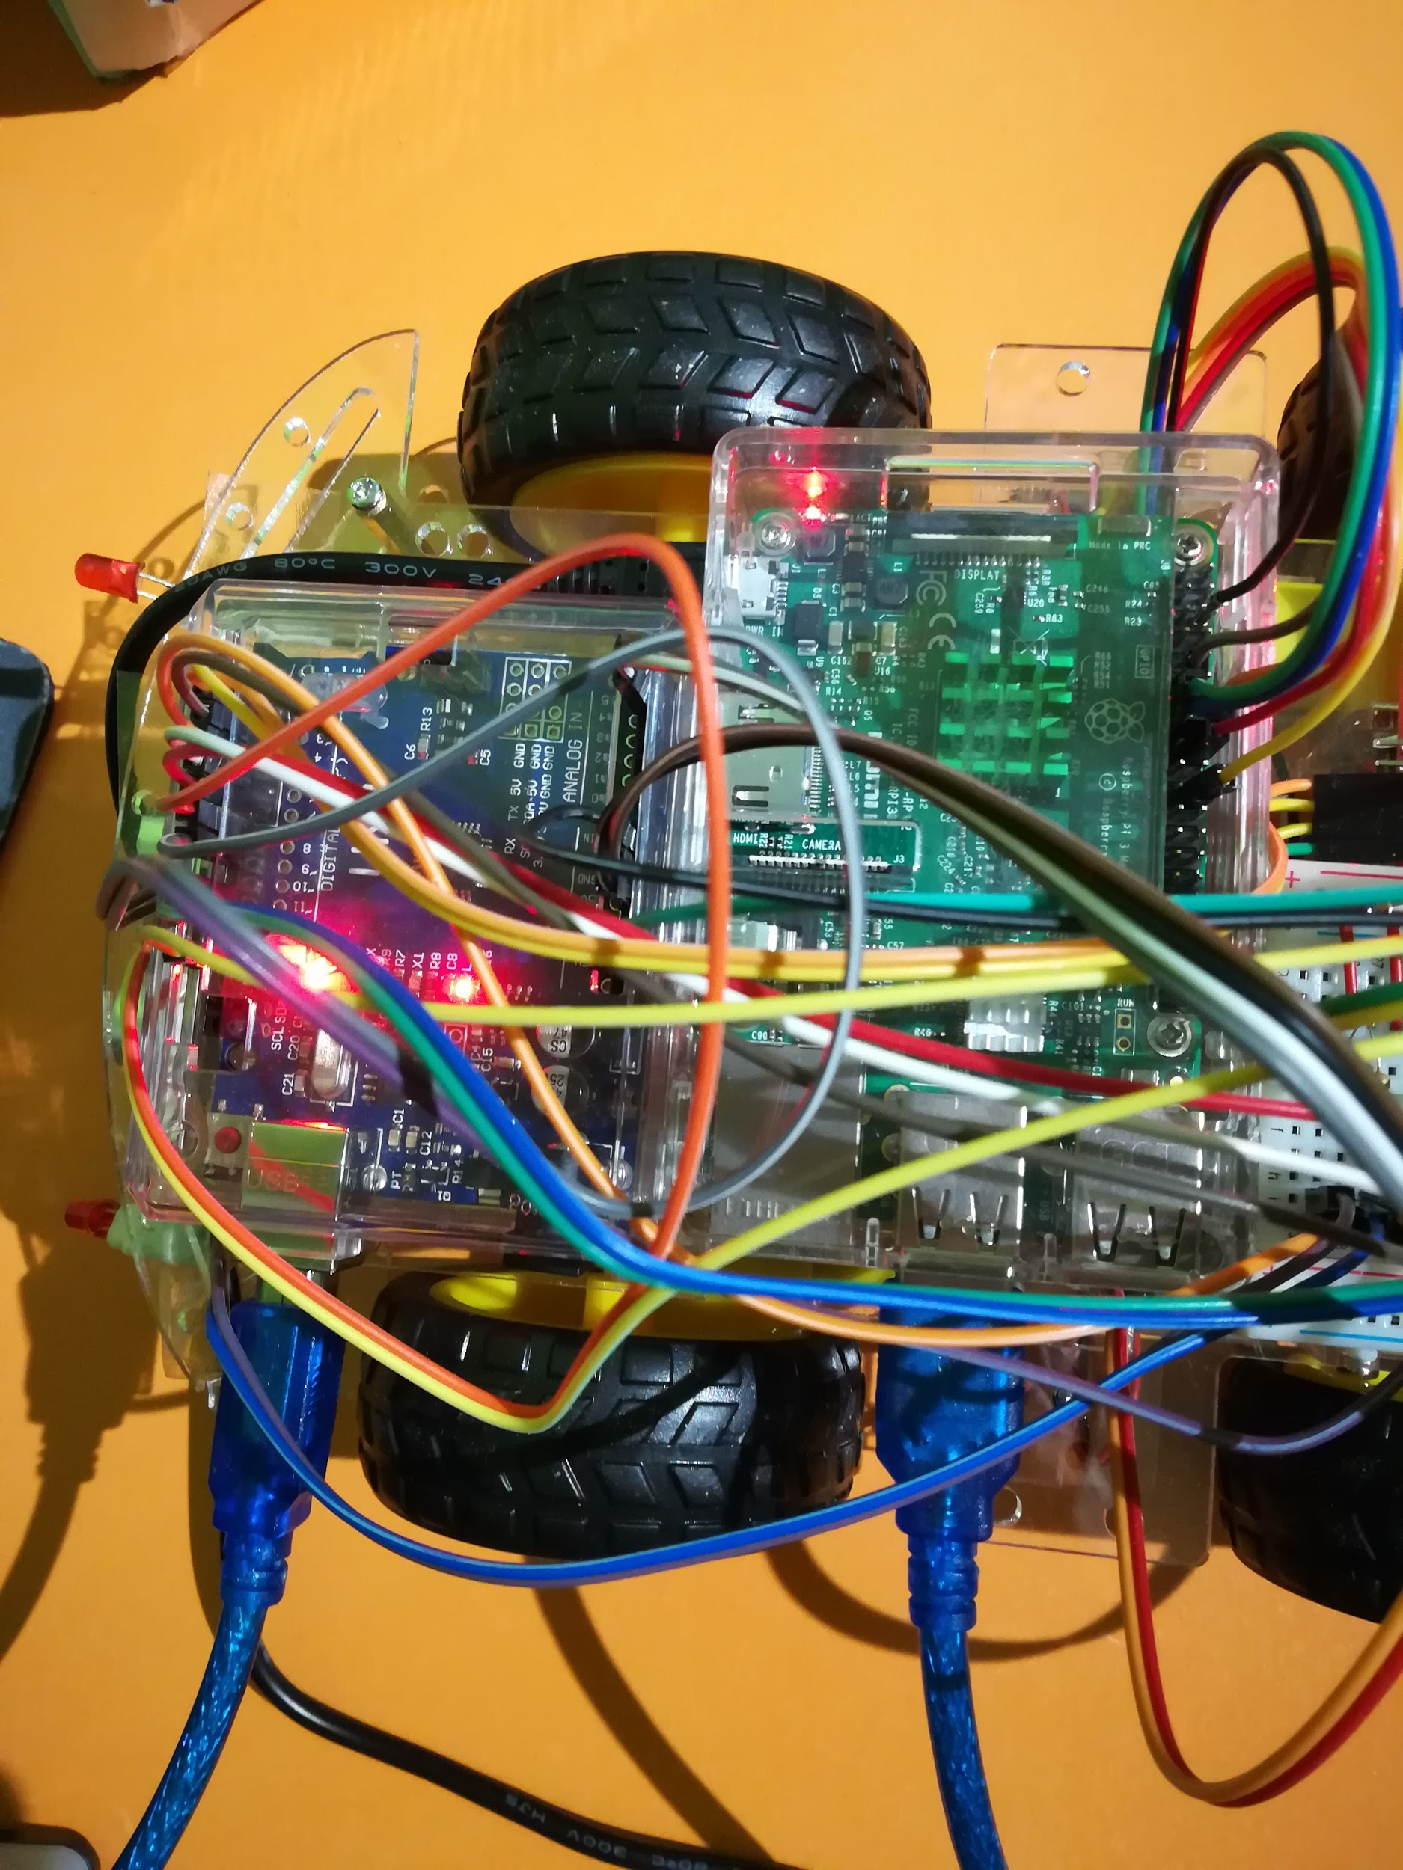
Prototip del cotxe autònom
En aquest prototip ja hem incorporat la connexió entre l’arduino uno i la raspberry pi 3.
L’arduino envia informació a través del seu port serial a la raspberry i la raspberry la rep mitjançant la connexió usb.
La raspberry desa aquesta informació i desprès la tracta de manera que els motors i les rodes la puguin interpretar i fer la funcionalitat indicada.

